Slide 1
POTENCIANDO MI LIDERAZGO
1. ¿Qué edad es la que usted ha establecido como meta para alcanzar su pleno potencial de liderazgo?

Slide 2
POTENCIANDO MI LIDERAZGO
2. Escriba en al menos 250 palabras, como se vería ese máximo potencial de liderazgo en su vida.

Slide 3
POTENCIANDO MI LIDERAZGO
3. Aceptando su potencial de liderazgo como un ciento por ciento, ¿cuál es el porcentaje que calcula usted haber alcanzado actualmente?

Slide 4
POTENCIANDO MI LIDERAZGO
4. Aceptando la diferencia que existe entre los dos porcentajes, ¿qué plan tienes para acortar esa diferencia y cuando llevarás a cabo esa plan?
(Otras 250 palabras)

Slide 8
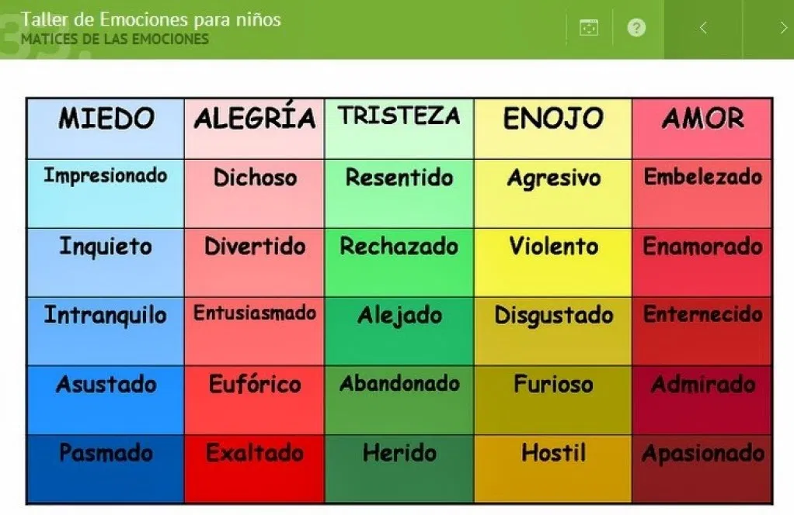

Slide 9
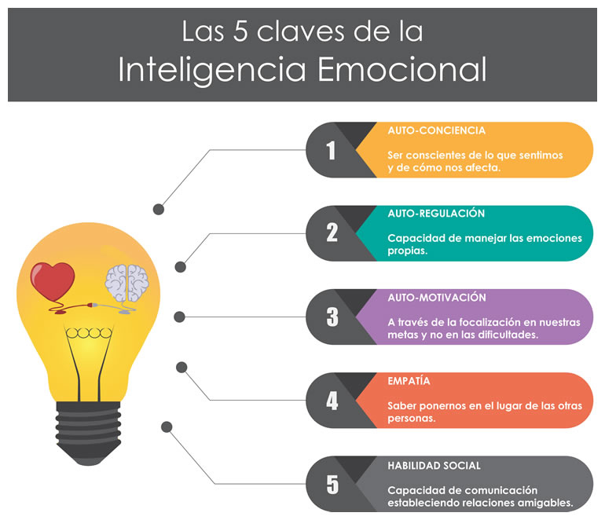

Slide 10
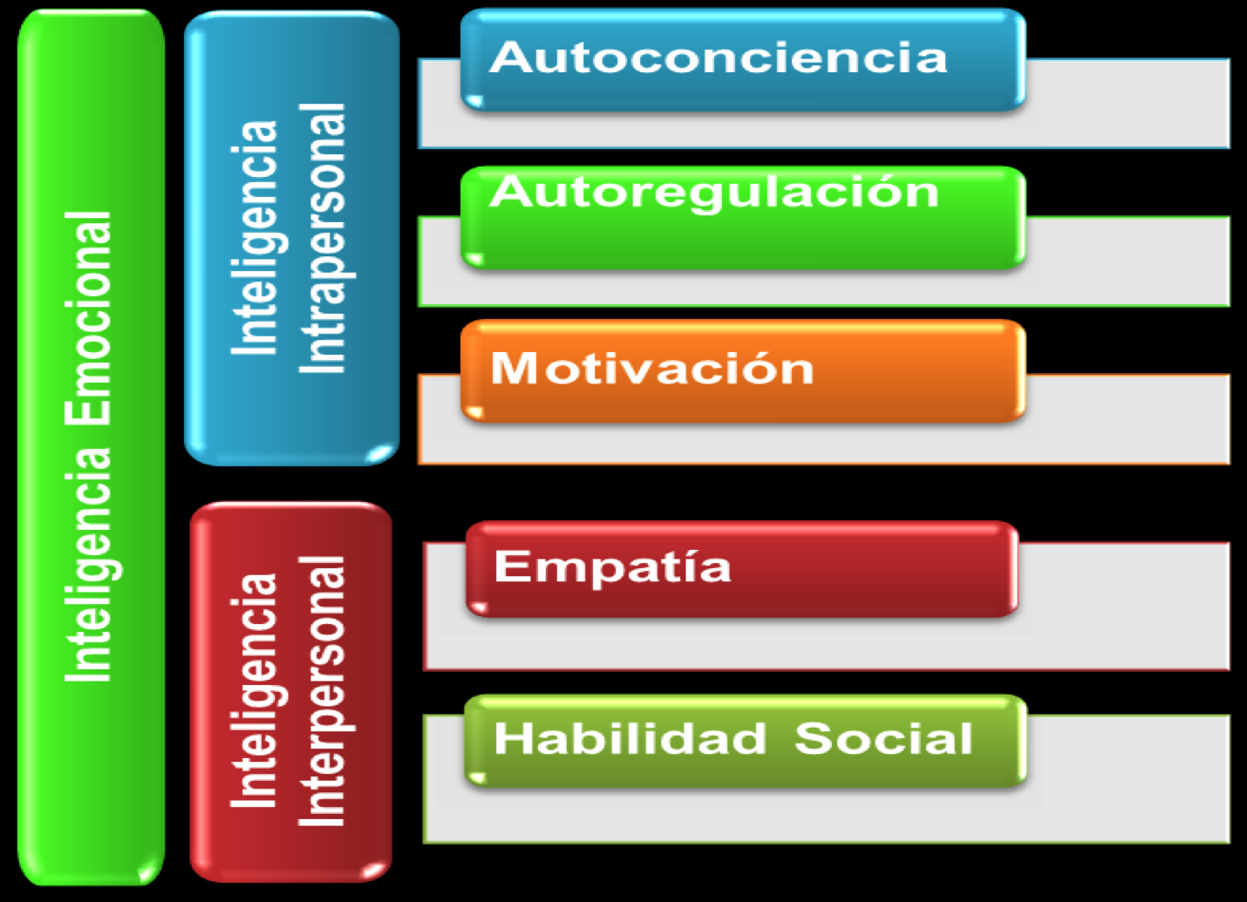

Slide 11
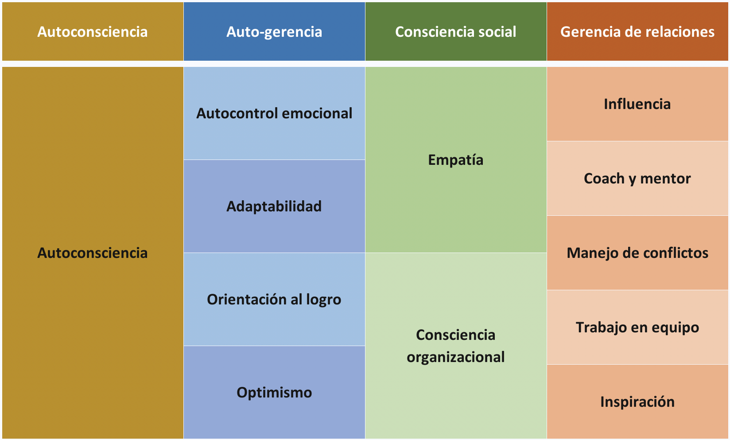

Slide 12
Tres Niveles de Motivación
1. Baja Motivación – Desmotivado, sin propósito en lo que hace
2. Motivación Extrínseca – Motivado únicamente por factores externos, recompensas y castigos
3. Motivación Intrínseca – Altamente motivado, cumpliendo un propósito con su vida y su función. Operando en todo su potencial

Slide 15
Comunicación Efectiva
Se puede definir como comunicación efectiva a la comunicación que a través de buenas destrezas, logra el propósito de lo que se quiere transmitir o recibir. O sea que ambos entienden el mensaje transmitido.

Slide 16
LA DINÁMICA DE LA COMUNICACIÓN
Ruido
Contenido
deseado
Contenido
percibido
Comunicador
Mensaje
Canal
Receptor
Efecto
deseado
Efecto
percibido

Slide 17
Barreras en la
Comunicación
Ruidos –
Distorsión del mensaje
Prejuicios-
Desconfianza
Clima

Slide 18
Comunicación
Ningún líder que no pueda comunicarse bien puede liderar bien o liderar por mucho tiempo. Tu habilidad para comunicarte te dará credibilidad entre tus seguidores

Slide 19
La Clave en la Comunicación
“Procuré comprender y luego ser comprendido”
San Francisco de Asís
Proverbios 18:13

Slide 20
Vicios en la Comunicación
Actitud Prejuiciada
No escuchar
Responder antes de que el otro termine
Diagnosticar antes que responder
Comunicación reactiva
Imponer mi propia agenda en la comunicación
No comunicar decididamente mis puntos de vista
No comunicar lo que importa
Comunicar excesivamente y lo que no importa

Slide 21
Destrezas de Comunicación
Efectiva
Actitud correcta sin prejuicios
Escucha activa
Empatía
Parafrasear
Asertividad
Utilizar preguntas en la comunicación
Flexibilidad
Buen uso del lenguaje corporal

Slide 22
Lo que comúnmente impide que escuchemos
Exagerar el valor del habla.
Falta de enfoque.
La fatiga mental.
Los estereotipos.
La carga emocional personal.
El egocentrismo.
Notes:
Exagerar el valor del habla: La mayoría de las personas exageran el valor de hablar y menosprecian el oír, Escuche el doble de lo que hable.
Falta de enfoque: si desea convertirse en mejor oyente, necesita aprender a dirigir esa energía y atención positivamente concentrándose en la persona con quien está. Observe el lenguaje corporal. Mire los cambios en la expresión facial. Vea los ojos de la persona.
La fatiga mental
Los estereotipos: Estereotipar a otros puede ser una enorme barrera para escuchar. Tiende a hacer que escuchemos lo que esperamos en lugar de lo que dice el otro realmente.
La carga emocional personal: Sus experiencias, tanto positivas como negativas, colorean la manera en la que ve la vida y moldea sus expectativas. Si jamás resuelve sus fuertes experiencias emocionales, es posible que filtre lo que otros digan mediante esas experiencias. EJEMPLO DEL GATO EN LA ESTUFA Si anda preocupado con ciertos temas, si uno en particular lo pone a la defensiva, o si frecuentemente proyecta su punto de vista en otros, es probable que tenga que resolver sus asuntos antes de que pueda convertirse en un líder efectivo.
El egocentrismo: Si no le importa más nadie que usted, no escuchará a otros. Pero lo irónico es que cuando no

Slide 27
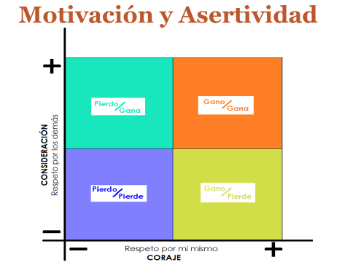

Slide 28
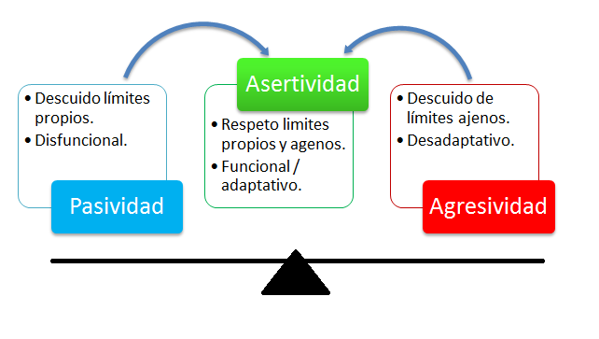

Slide 31
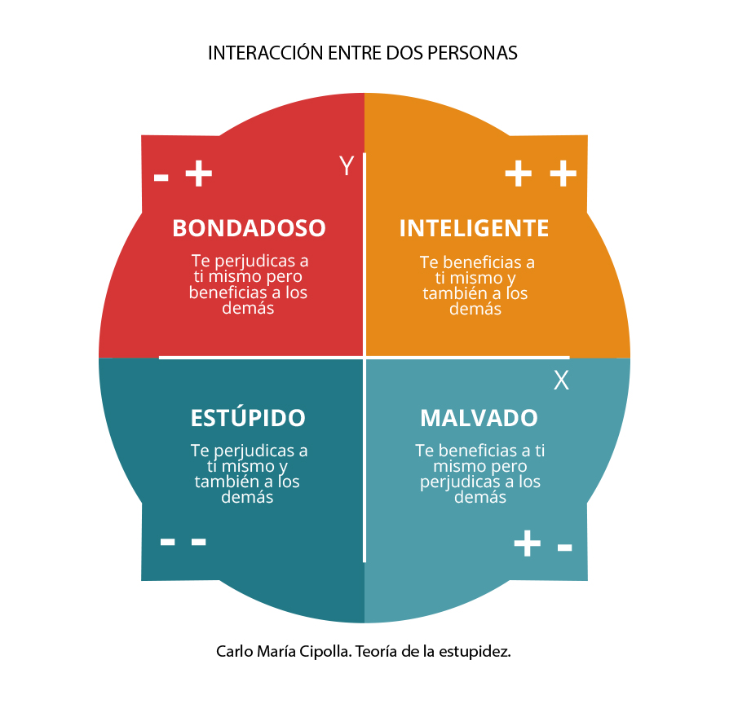

Slide 33
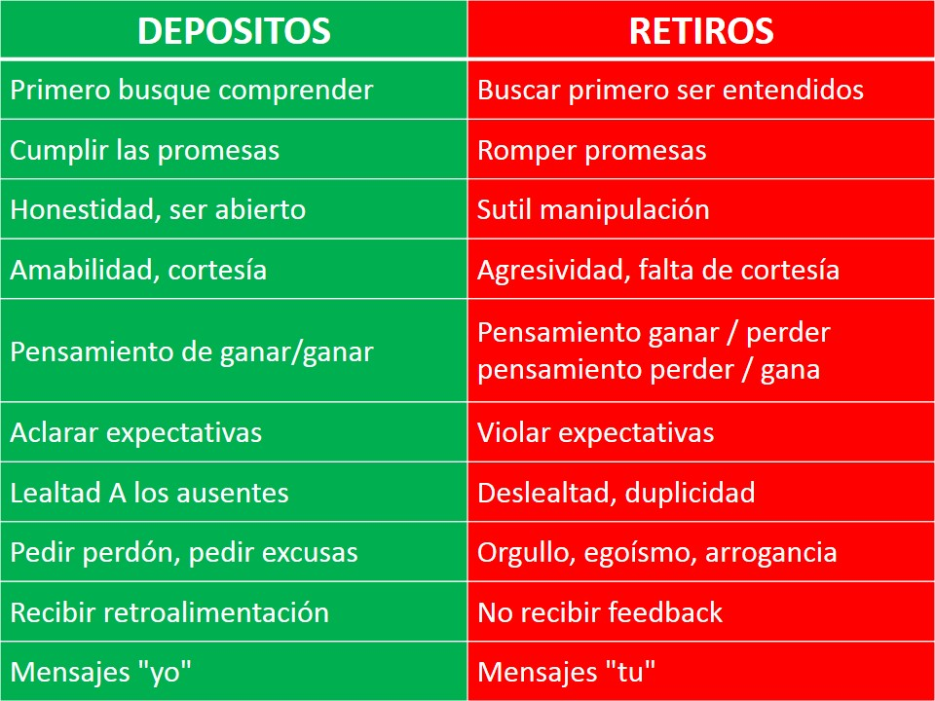

Slide 34
RELACIONES
Algunas personas en nuestras vidas
SUMAN
RESTAN
MULTIPLICAN
DIVIDEN

